Slide 1
【材料】如图（1），3根木条相交形成∠1，∠2，
若木条a//木条b，则∠1+∠2=180°.
【任务1】把木条a绕点A顺时针转动，使它与木条b相交于点C，得到图（2），∠1，∠2的大小有变化吗？ (独立思考）
Notes:
1

Slide 2
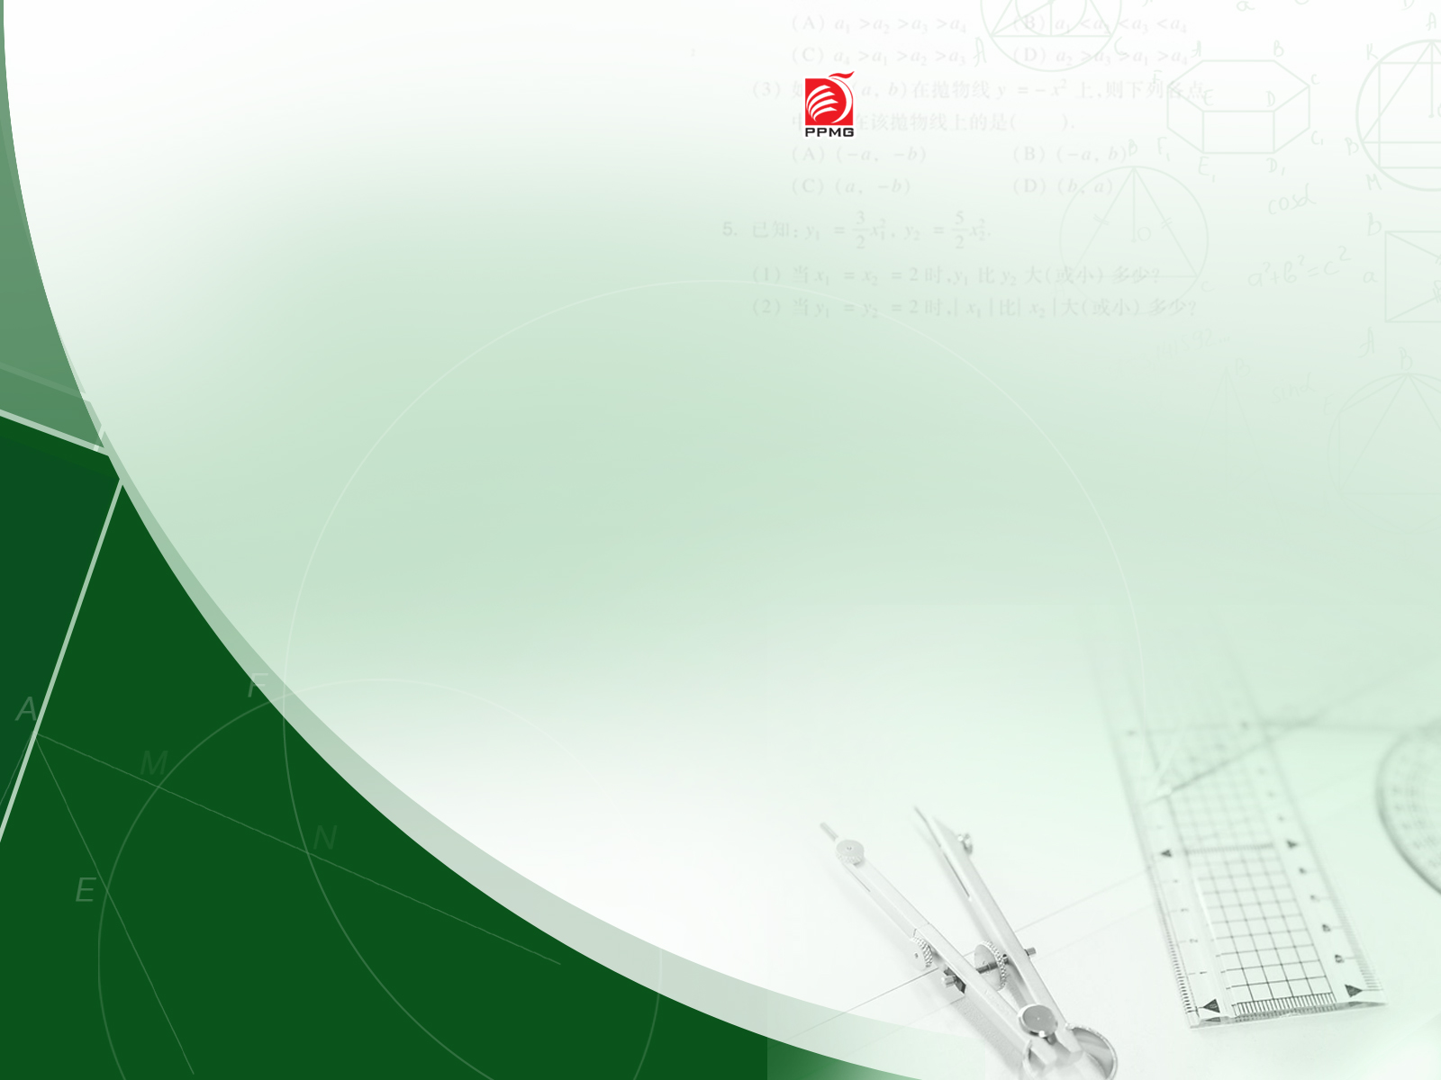
初中数学
七年级(下册)
7.5 三角形的内角和
新北实验 曹宣

Slide 3
一、探索三角形的内角和
【结论】三角形的内角和为180°。
过点A作AD//BC.
∵ AD//BC
D
∴∠BAD+∠B=180°
即∠BAC+∠B+∠DAC=180°
∵ AD//BC
∴∠DAC=∠C
∴∠BAC+∠B+∠C=180°

Slide 4
一、探索三角形的内角和
【结论】三角形的内角和为180°。
过点A作ED//BC.
∵ ED//BC
E
D
∴ ∠EAD=∠B，∠DAC=∠C
∵ ∠EAD是平角
∴ ∠BAC+∠EAB+∠DAC=180°
∴ ∠BAC+∠B+∠C=180°

Slide 5
一、探索三角形的内角和
【定理】三角形的内角和为180°。
∵ ΔABC
∴∠A+∠B+∠C=180°
(或∠A=180°-∠B-∠C）

Slide 6
二、利用三角形的内角和进行计算
【任务2】求值：
（1） n=____ （2） y=_______
27°
59°

Slide 7
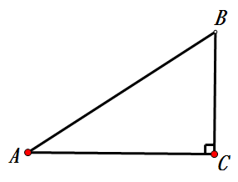
二、利用三角形的内角和进行计算
【任务3】特殊的，在直角三角形中，∠C=90°，
则∠A和∠B有怎样的关系？ (口答）
【推论】直角三角形的两个锐角互余。
∵直角△ABC中，∠C=90°
∴∠A+∠B=90°

Slide 8
二、利用三角形的内角和进行计算
【任务4】在△ABC中，∠A=30°，∠B=∠C，求∠C的度数。 （独立思考后口答）
【变式】在△ABC中，∠A=3∠B=6∠C，求∠B的度数。 （独立思考后口答）

Slide 9
三、利用三角形的内角和进行推理
【任务5】如图，AC、BD相交于点O，∠A =∠D,
∠B等于∠C吗？为什么？ （独立思考后回答）
∵△AOB中
∴∠B=180°-∠A-∠BOA
∵△COD中
∴∠C=180°-∠D-∠COD
∵∠A=∠D
∠BOA=∠COD
∴∠B=∠C

Slide 10
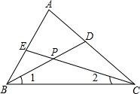
三、利用三角形的内角和进行推理
【任务6】如图，∠ABC=60°,∠ACB=50°.
△ABC的角平分线BD、CE相交于点P，求∠BPC度数。
【任务6】如图，∠A =70°.
△ABC的角平分线BD、CE相交于点P，求∠BPC度数。
【变式】如图，△ABC的角平分线BD、CE相交于点P，求∠BPC和∠A有怎样的数量关系？请说明理由。

Slide 11
三、初步感受反证法
【任务7】思考：
一个三角形中能有两个内角是直角或钝角吗？
假设△ABC的两个内角是∠A和∠B是直角或钝角。
∴∠A+∠B≥180°
∴∠A+∠B+ ∠C >180°
这与三角形内角和等于180°矛盾。
假设错误，
∴三角形的两个内角不可能是直角或钝角。

Slide 12
四、小结与思考
1、三角形的内角和等于_______.
直角三角形的两个锐角______.
2、三角形中角的计算需要____个已知条件。
3、经历三角形内角和的探索，感受“转化”、“整体”的思想方法。

